Slide 1

Random forest becslés
LoL meccsek

Slide 2
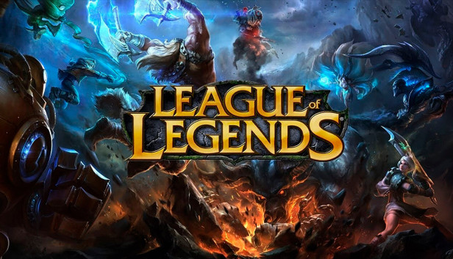
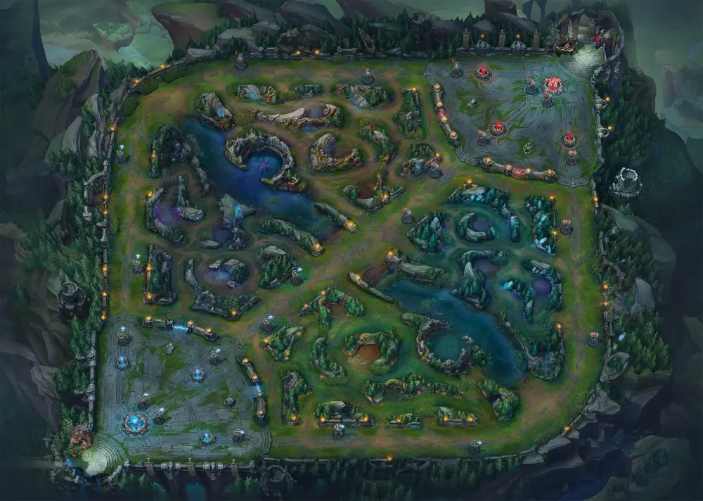
League of Legends
MOBA számítógépes játék
5v5 játékos
Champions
Objektívák

Slide 3
Kaggle adathalmaz
~ 50.000 meccs
Rengeteg attribútum
Közel teljes adathalmaz

Slide 4
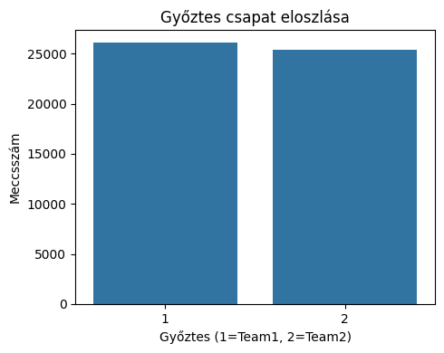
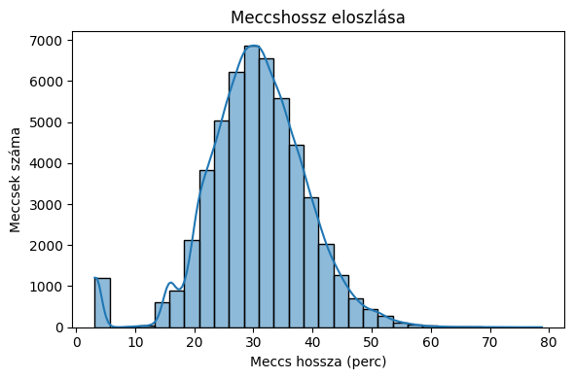
Meccsek
Közel azonos erősségű csapatok
30p köré gyűlnek a meccshosszok
Tipp: a játék közepén dől el ki fog nyerni

Slide 5
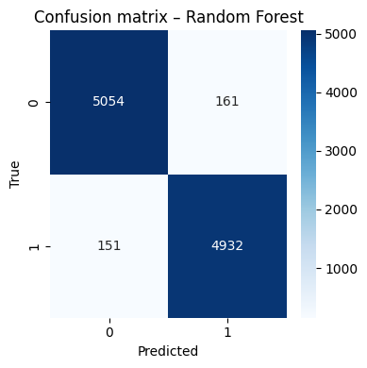
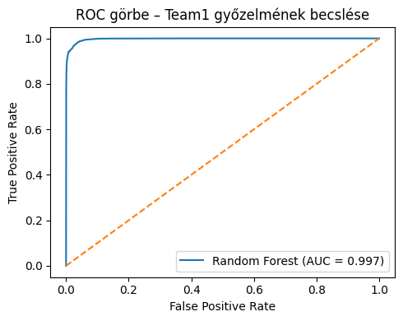
Random Forest
Az adathalmazt 80-20% ban osztottam ketté
300 forests
A betanulást követően 97%-os tippelés

Slide 6
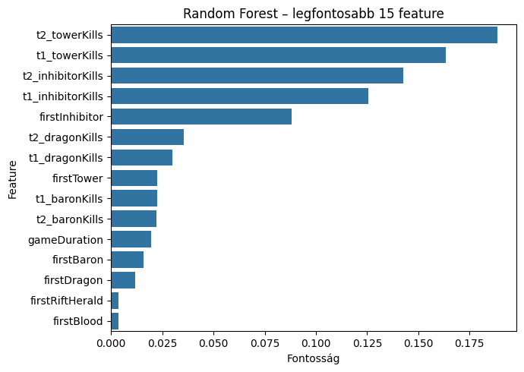
További metrikák
A tornyok elpusztítása a legfontosabb
Első inhibítor -> többi inhibitor
A játékosok által válsztott karakterek nem számítanak

Slide 7
További lehetséges mérés ötletek
A legfontosabb feature-ök listáján haladva elvenni az algoritmustól ezeket, hogy észre vesz-e más erősebb correlációt
Eltávolítani azokat a feature-öket, amik meccs előtt nem ismertek, például meccshossz

